Slide 1
С добрым утром!
Толочкова Э.Р.

Slide 2
Что может объединять эти слова?
Сон Недосыпание Бессонница Утренний этикет завтрак

Slide 3
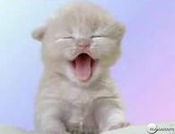
Поздно утром только сони Спят, свернувшись калачом, Мы встаём , лишь солнце тронет Нас своим косым лучом. (Я.Белинский)
Как называют группы людей, о которых идёт речь в стихотворении ? Можем ли мы назвать первых плохими, а вторых хорошими и почему?

Slide 4
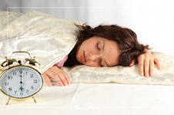
Проблемный вопрос
От чего зависит утреннее настроение ?
Как связаны в нашей жизни вчерашний и сегодняшний день ?

Slide 6
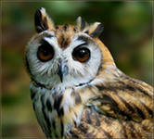
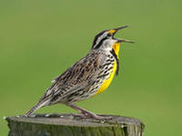
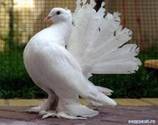
Режим сна
Совы
Жаворонки
Голуби
П1 стр. 8 абзац 3 читать

Slide 7
Выберите картинку подходящую вашему хронотипу
1.
2.
3.

Slide 8
Задание
По подсчетам социологов жаворонки более трудолюбивые. Как выдумаете почему?

Slide 9
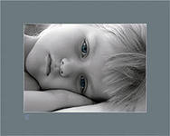
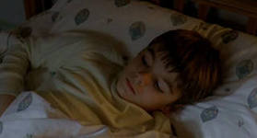
ПРОБУЖДЕНИЕ
Переход от сна к бодрствованию

Slide 10
Церемония пробуждения французского короля
Стр. 10
Кто изображён на иллюстрации?
-Прочитайте текст
1) Как пробуждение влияет на настроение ?
2) Как должно проходить утро?

Slide 11
Улыбка – это залог хорошего настроения. Так мы дарим друг другу здоровье и радость.
Что еще помогает сохранять хорошее настроение?

Slide 12
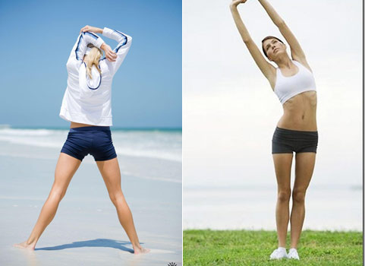
1 гр.Стр.11«Как Соня делала зарядку»
2 гр. ТПО №8
« Зачем надо делать зарядку?

Slide 13
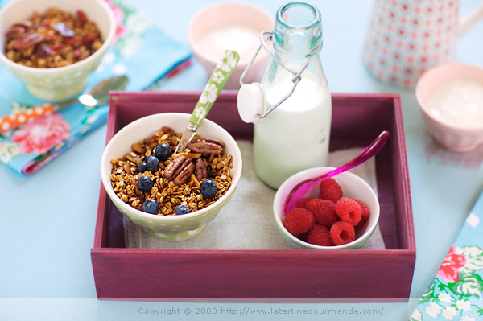
О каком приеме пищи говорится в стихотворении? Почему этот прием очень важен? Почему мама не могла дать сыну на завтрак чипсы и газировку?
Мама говорит «Сынок, Кашу скушать ты не смог, Свой компот ты не допил, Не набрался на день сил
И теперь до зоопарка не дойдешь… Мне очень жалко». Вмиг сынок допил компот и отправил кашу в рот, Сам оделся у дверей
« Я готов смотреть зверей!»
Б. Бумс

Slide 14
Как связаны в нашей жизни вчерашний и сегодняшний день?
Просыпаюсь не от солнца, а от радости,
вскакиваю и смотрю в окно.
Небо, окольцованное радугой ,
Солнца, птиц и синевы полно…
Вот попробуй что-нибудь пойми. Но от счастья никуда не деться.
«Ты вчера с хорошими людьми
Повстречался», - вдруг сказало сердце.
А.Дементьева.

Slide 15
Здоровье человека зависит от образа жизни, поведения, образа мыслей, от того ,что он делает.
Согласитесь ли вы с таким суждением ?

Slide 16
Домашнее задание
П.1
ТПО №7,№8 №9

